Slide 1

CHÀO MỪNG CÁC THẦY CÔ VỀ DỰ GIỜ
MÔN: TOÁN
Giáo viên: NGUYỄN THUÝ HÀ
Trường : Tiểu học An Thắng
Lớp : 3A

Slide 2






Slide 3



Kết quả của phép chia 69 : 3 là:
A. 22
B. 24
C. 23
Notes:
Click vào con gấu để quay về

Slide 4

Bác Nam thu hoạch được 72 trái sầu riêng. Bác chia đều số trái sầu riêng đó vào 6 rổ. Hỏi mỗi rổ có bao nhiêu quả sầu riêng?
A. 11 quả
B. 12 quả
C. 13 quả
Notes:
Bấm vào đồ chơi để quay về

Slide 5

Kết quả phép tính 82 : 2 là
A. 41
B. 42
C. 43

Slide 6

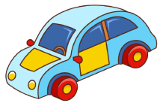

Slide 7







Slide 8
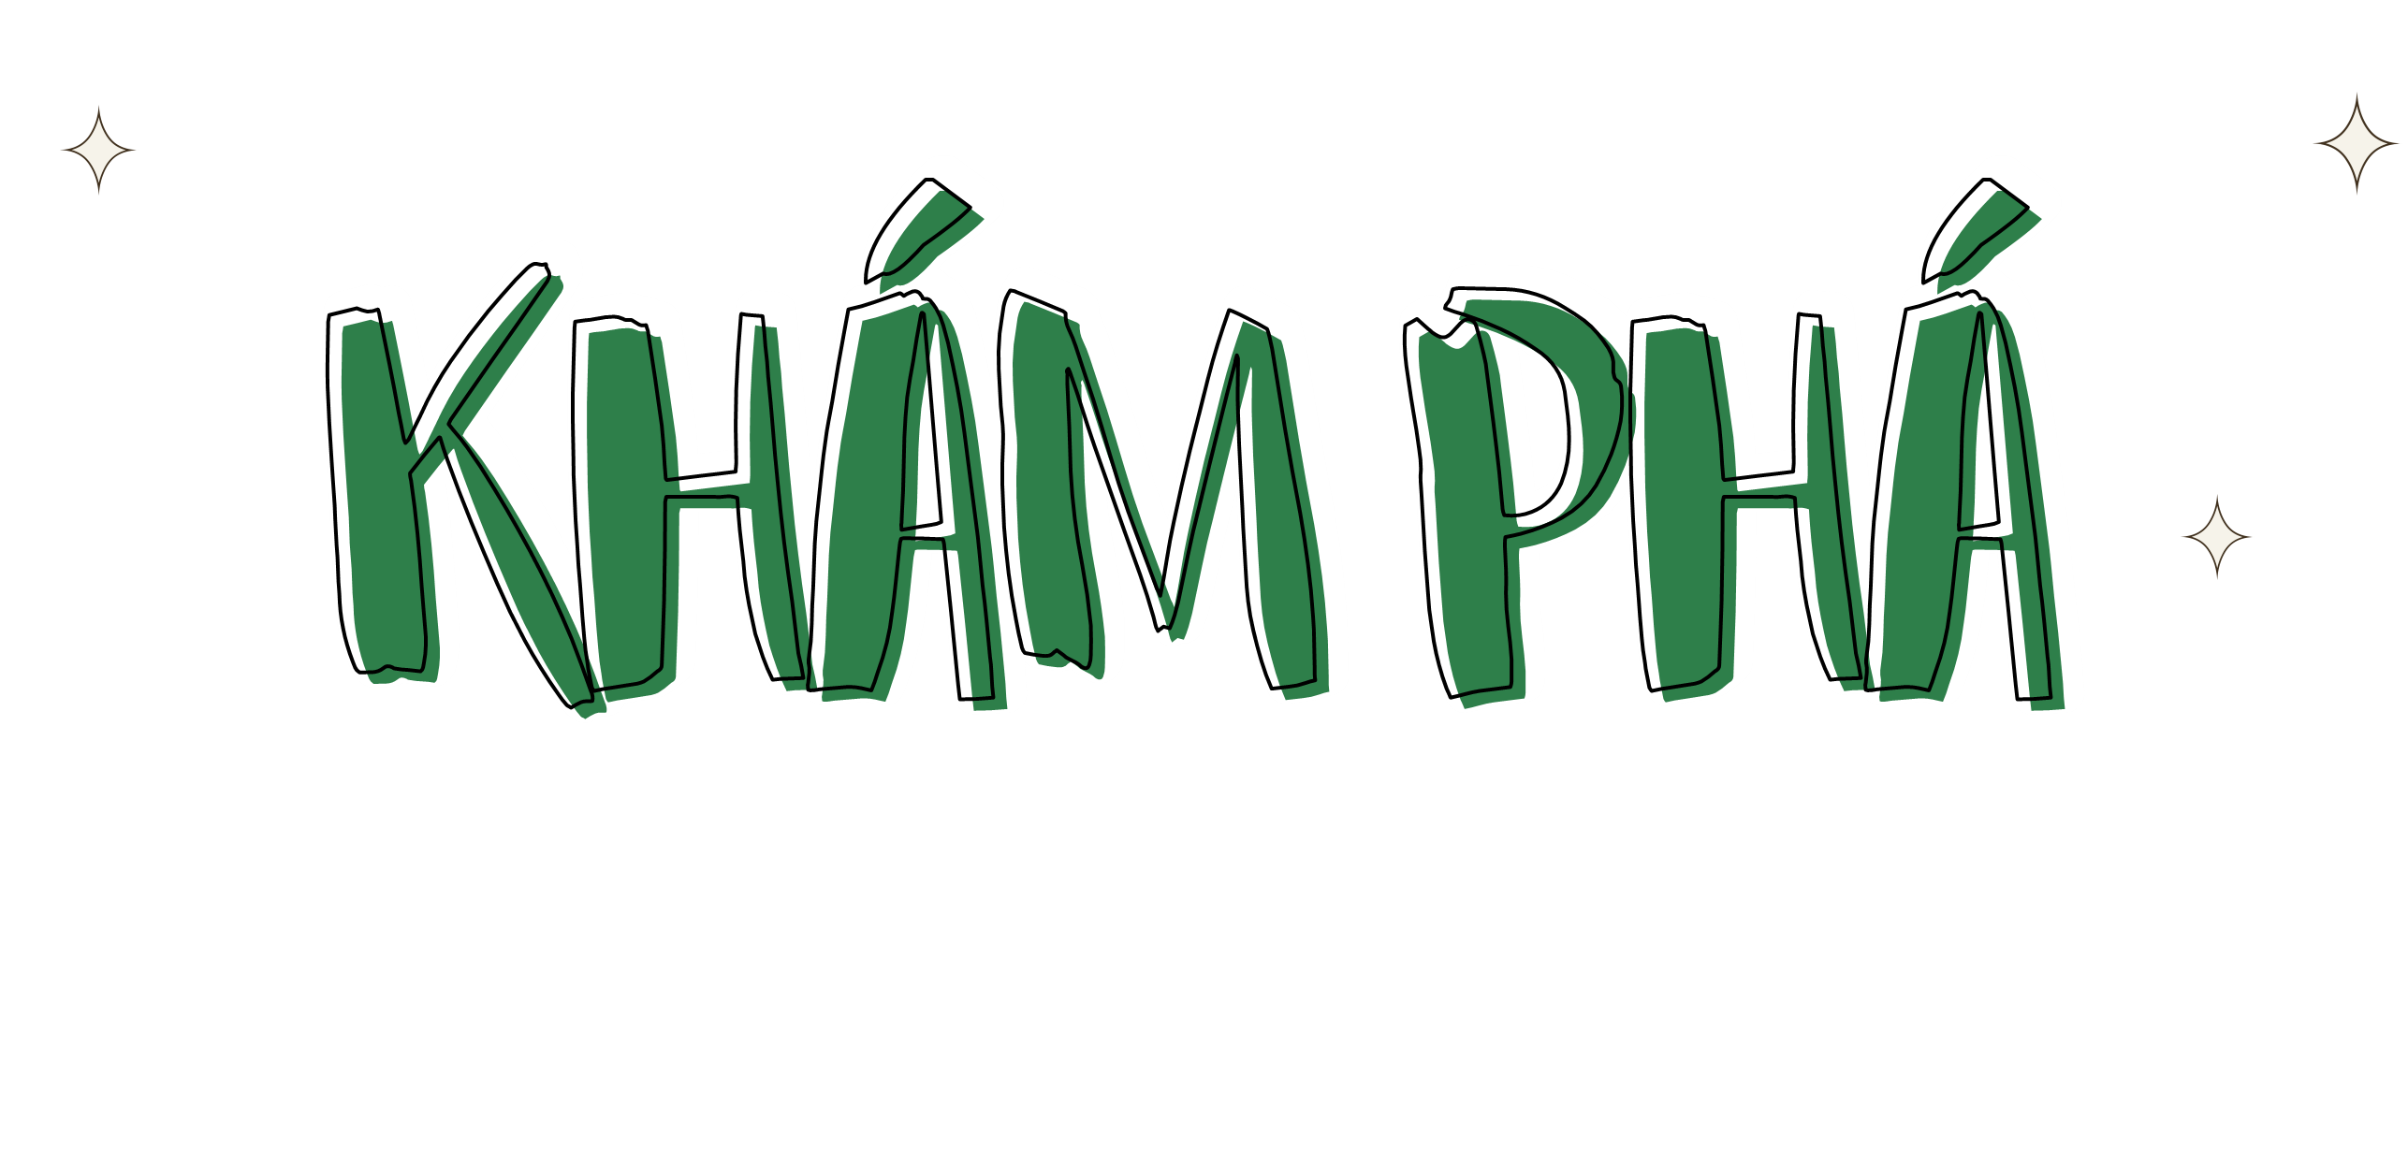

Slide 9
a) 51 : 3 = ?
5 chia 3 được 1, viết 1.
51
3
5
1 nhân 3 bằng 3; 5 trừ 3 bằng 2.
3
7
1
21
1
2
Hạ 1, được 21; 21 chia 3 được 7, viết 7.
21
7 nhân 3 bằng 21; 21 trừ 21 bằng 0.
0
51 : 3 = 17

Slide 10
b) 74 : 3 = ?
7 chia 3 được 2, viết 2.
7
3
74
2 nhân 3 bằng 6; 7 trừ 6 bằng 1.
6
4
2
4
1
14
Hạ 4, được 14; 14 chia 3 được 4, viết 4.
12
2
4 nhân 3 bằng 12; 14 trừ 12 bằng 2.
74 : 3 = 24 (dư 2)

Slide 11


Slide 12

1
Tính
33
2
79
5
91
4
53
6
2
5
8
48
1
1
5
6
1
1
2
2
8
1
3
2
9
8
5
25
12
3
4
1
91 : 4 = 22 (dư 3)
53 : 6 = 8 (dư 5)
33 : 2 = 16 (dư 1)
79 : 5 = 15 (dư 4)

Slide 13
Bài 2. Bác Hoa mang 75 quả trứng gà ra chợ bán. Bác chia đều số trứng gà đó vào 3 rổ. Hỏi mỗi rổ có bao nhiêu quả trứng?
Tóm tắt:
3 rổ: 75 quả trứng
1 rổ: … quả trứng?
Bài giải:
Số quả trứng mỗi rổ có là:
75 : 3 = 25 (quả trứng)
Đáp số: 25 quả trứng.

Slide 14


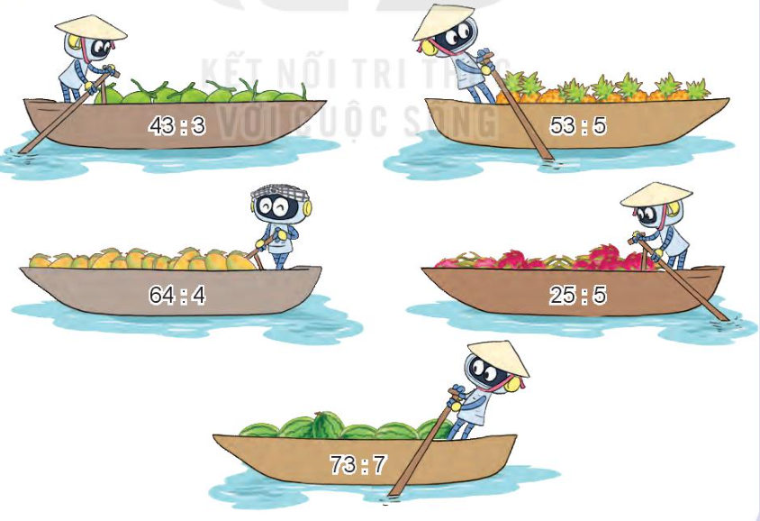

Bài 3. Tìm các phép chia có số dư là 3
53 : 5 = 10 (dư 3)
43 : 3 = 14 (dư 1)
64 : 4 = 16
25 : 5 = 5
73 : 7 = 10 (dư 3)

Slide 15

